Slide 1
ARQUIVOS E BIBLIOTECAS [DIGITAIS]

Slide 2
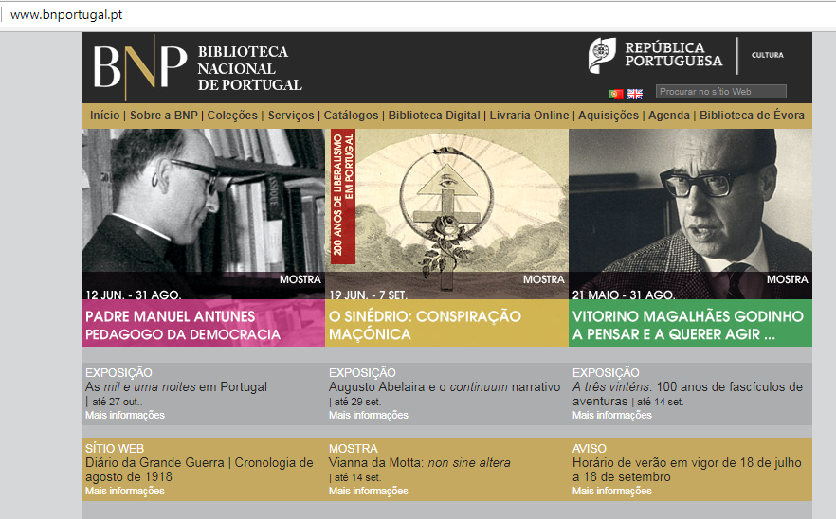
BIBLIOTECA NACIONAL DE PORTUGAL

Slide 5
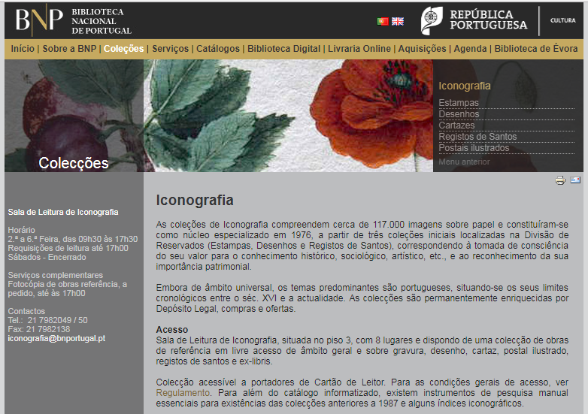

Slide 6
ONDE PESQUISAR: BNP

Slide 9
EUROPEANA

Slide 11
BIBLIOTECA DIGITAL DEL PATRIMONIO IBEROAMERICANO

Slide 12
“tiene como objetivo la creación de un portal que permita el acceso desde un único punto”
Bibliotecas Nacionais da Bolívia, Brasil, Chile, Colômbia, Costa Rica, Cuba, Equador, El Salvador, Espanha, Panamá, Peru, Portugal, Uruguai e a Biblioteca Universitária do Chile.

Slide 13
ARQUIVO NACIONAL DA TORRE DO TOMBO

Slide 14
ONDE PESQUISAR

Slide 18
ÁLBUM DE CAMPANHA SOBRE MARCHAS, MANOBRAS E PLANOS DE BATALHA DO EXÉRCITO PORTUGUÊS, REALIZADOS NO ÂMBITO DA GUERRA PENINSULAR, PELO CAPITÃO MANUEL ISIDRO DA PAZ

Slide 19
BIBLIOTECA NACIONAL DE ESPAÑA

Slide 20
ONDE PESQUISAR

Slide 21
CATÁLOGO GENERAL

Slide 22
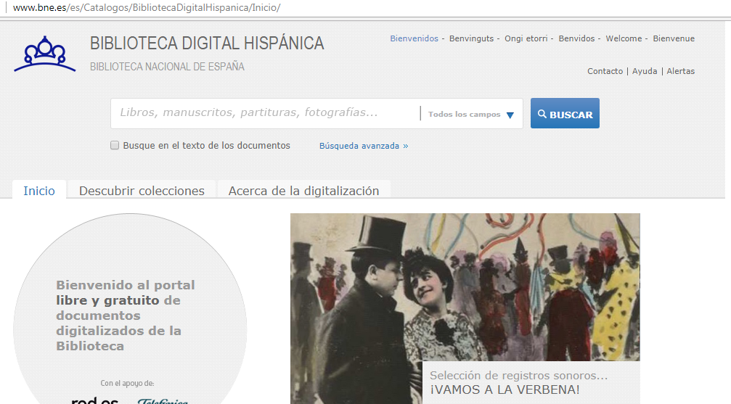
BIBLIOTECA DIGITAL HISPÁNICA

Slide 23
HEMEROTECA DIGITAL

Slide 24
COLECCIONES

Slide 25
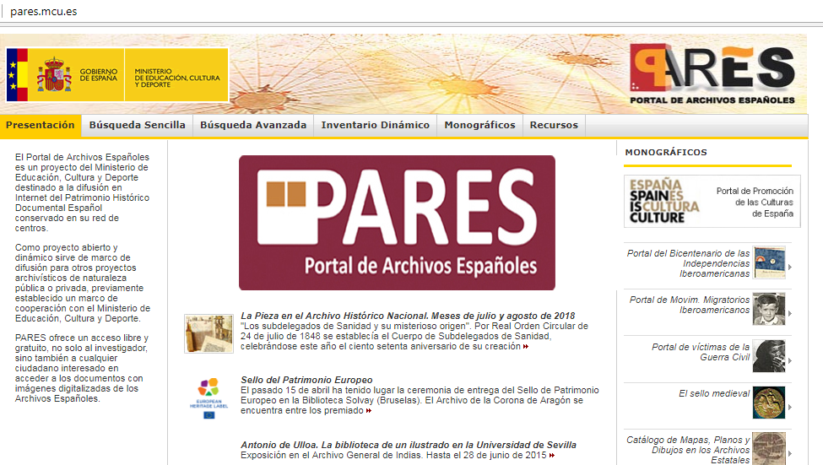
PORTAL DE ACHIVOS ESPAÑOLES
Acesso livre e aberto, ao pesquisador interessado em documentos com imagens digitalizadas do Arquivo Espanhol.

Slide 26
ONDE PESQUISAR:

Slide 28
BIBLIOTECA NACIONAL

Slide 32
ARQUIVO NACIONAL

Slide 34
Instituto de Estudos Brasileiros - IEB

Slide 35
Biblioteca Brasiliana Guita e José Mindlin

Slide 36
RECOMENDAÇÕES DE LEITURA
Dicionário Brasileiro de Terminologia Arquivística:
http://www.arquivonacional.gov.br/images/pdf/Dicion_Term_Arquiv.pdf
Michel Duchein. O respeito de Fundos em Arquivo: princípios teóricos e problemas práticos.
http://www.brapci.inf.br/index.php/article/download/19306
Heloisa Liberalli Bellotto, Arquivos permanentes. Tratamento documental. Segunda edição revista e ampliada. Rio de Janeiro: FGV, 2004.
Arquivo do Estado de São Paulo: Série: Como Fazer
André Porto Ancona Lopez. Como descrever documentos de Arquivo: elaboração de instrumentos de pesquisa. V.6
http://www.arqsp.org.br/arquivos/oficinas_colecao_como_fazer/cf6.pdf
Heloísa Liberalli Belloto. Como fazer análise diplomática e análise tipológica de documento de Arquivo. V.8
https://edisciplinas.usp.br/pluginfile.php/2079211/mod_resource/content/1/Diplom%C3%A1tica.pdf

Slide 37
ARQUIVOS E BIBLIOTECAS: sites
http://www.bnportugal.pt/
https://www.europeana.eu/portal/en
http://www.iberoamericadigital.net/es/Inicio/
http://antt.dglab.gov.pt/
http://www.bne.es/
http://bibliotecadigitalhispanica.bne.es/
http://pares.mcu.es/
https://www.bn.gov.br/
http://www.arquivonacional.gov.br/br/
http://www.ieb.usp.br/
https://www.bbm.usp.br/

